Slide 1


के साथ इंटरैक्टिव पाठ (Interactive Lessons) बनाना
मोहिनी अरोड़ा
विभागाध्यक्ष- कंप्यूटर साइंस
वायु सेना स्वर्ण जयंती संस्थान

Slide 2
Curipod क्या है?
एआई (AI) आधारित Free tool.
इंटरैक्टिव पाठ (interactive lessons ) बनाने के लिए उपयोग किया जाता है जिसका उपयोग शिक्षण सहायक सामग्री ( Teaching Aids) के रूप में किया जा सकता है
Presentation Style Tool - प्रस्तुति शैली तत्वों ( Presentation Style elements) का उपयोग करता है जैसे कि
    सर्वेक्षण (Polls)
    शब्द बादल ( Word Clouds)
    चित्र (Drawings)
    प्रश्नोत्तर ( Q & As)

Slide 3
Curipod क्या है?
छात्रों और शिक्षकों के लिए एक इंटरैक्टिव अनुभव (Interactive experience) प्रदान करने में मदद करता है।
अपने content को फ़ोल्डर्स ( folders) में व्यवस्थित (organize) रख सकते हैं ।
शिक्षक content कक्षा 1 से 12 के लिए, साथ ही अपने व्यावसायिक विकास (professional development) के लिए तैयार कर सकते हैं।

Slide 4
Curipod क्या है?
इससे शिक्षकों को educational content तैयार करने और manually activities और पाठ योजनाएँ (lesson plan) बनाने में लगने वाले समय को कम करने में मदद मिलती है।
शिक्षक आपके स्क्रीन पर अपने छात्रों की प्रतिक्रियाएँ (responses) भी देख सकते हैं।
शिक्षक समूहों या व्यक्तियों के साथ पाठ साझा (share) और सहयोग (collaborate) कर सकते हैं।

Slide 5
Curipod क्या है?
Content विभिन्न विषयों जैसे गणित (Maths), विज्ञान (Science), सामाजिक विज्ञान (Social Science) के साथ-साथ सामान्य विषयों जैसे सामाजिक और भावनात्मक शिक्षा (Social and Emotional Learning), रचनात्मकता और अन्वेषण (Creativity & Exploration), सतत विकास (Sustainable Development) के लिए तैयार कर सकते हैं।
इसमें निःशुल्क इंटरैक्टिव पाठ (free interactive lessons) भी शामिल हैं जो अन्य शिक्षकों ने बनाए हैं।

Slide 6
Two Versions
  Free
Basic version
सभी मुख्य सुविधाओं (core features) का उपयोग कर सकते हैं ।
Unlimited participants को add कर सकते हैं।
Unlimited Curipods बना सकते हैं।
Email and Chat support
  Premium
$ 7.50 प्रति महीने।
Free version की सभी विशेषताएं
Extra features जैसे translation credits, Increased AI feedback character limit, and AI templates.
Download कर सकते हैं
Individual Student Report

Slide 7
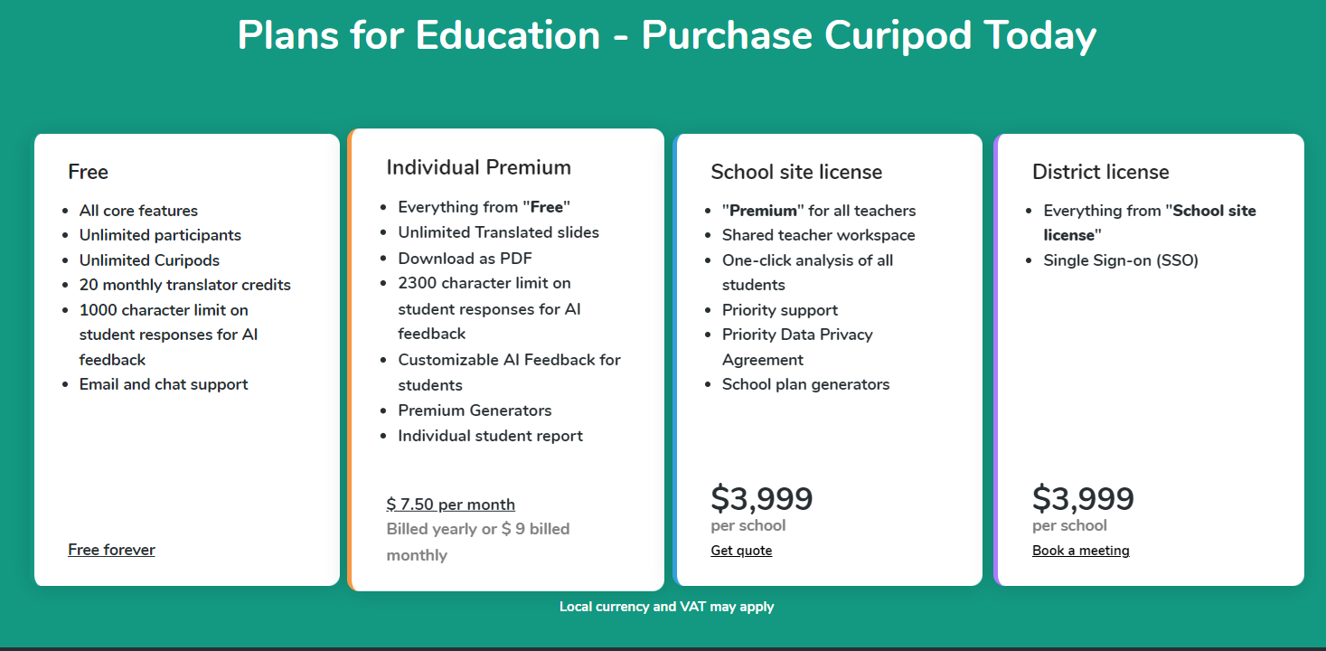

Slide 8
Getting Started With Curipod
Curipod एक वेब ऐप (web app)के रूप में उपलब्ध है, इसलिए इसे किसी भी ब्राउज़र (browser) से उपयोग किया जा सकता है।
ऐप डाउनलोड/इंस्टॉल करने की जरूरत नहीं ।
अपने ब्राउज़र पर curipod.com पर नेविगेट करें ।
Curipod का उपयोग करने के लिए आपको account बनाना होगा - Sign Up बटन पर क्लिक करें।

Slide 9
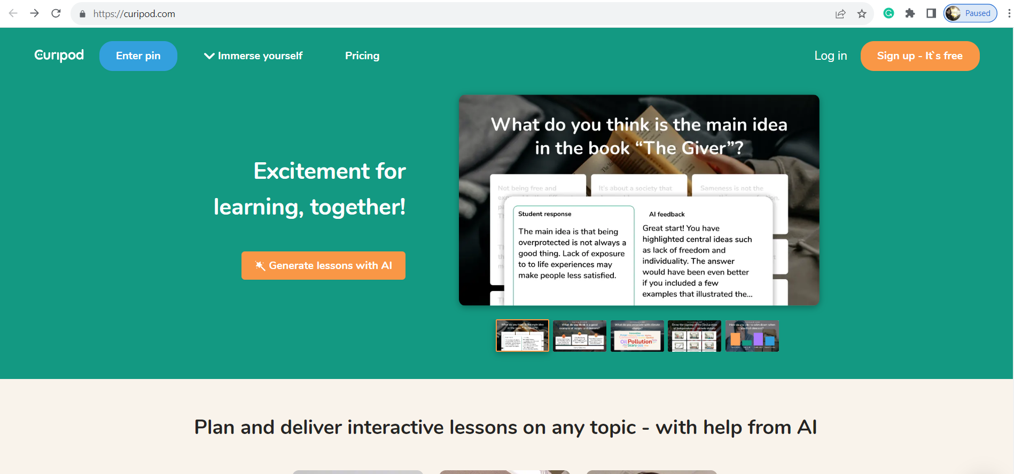
Getting Started With Curipod

Slide 10
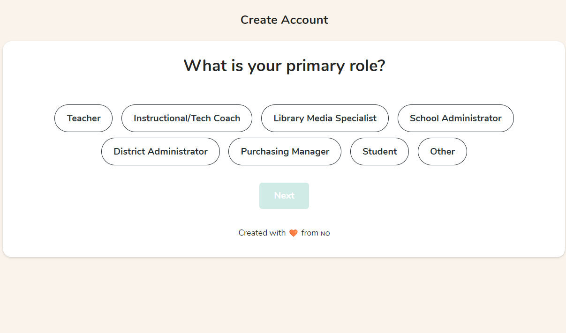
Getting Started With Curipod

Slide 11
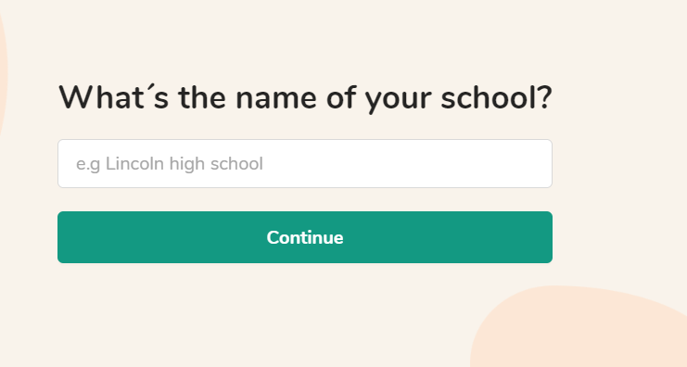
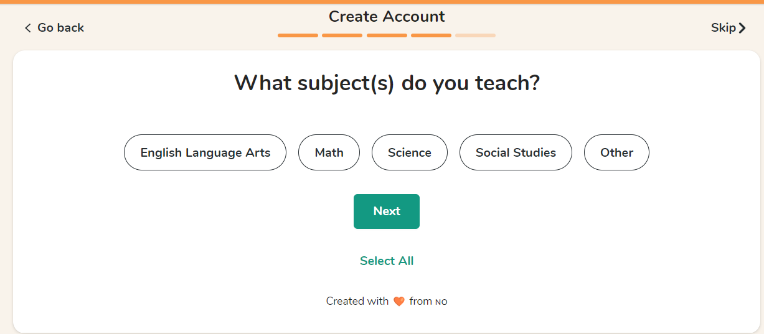
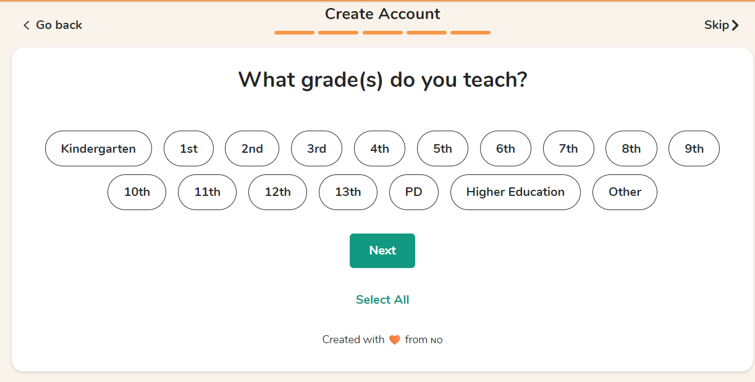
Sign Up…

Slide 12
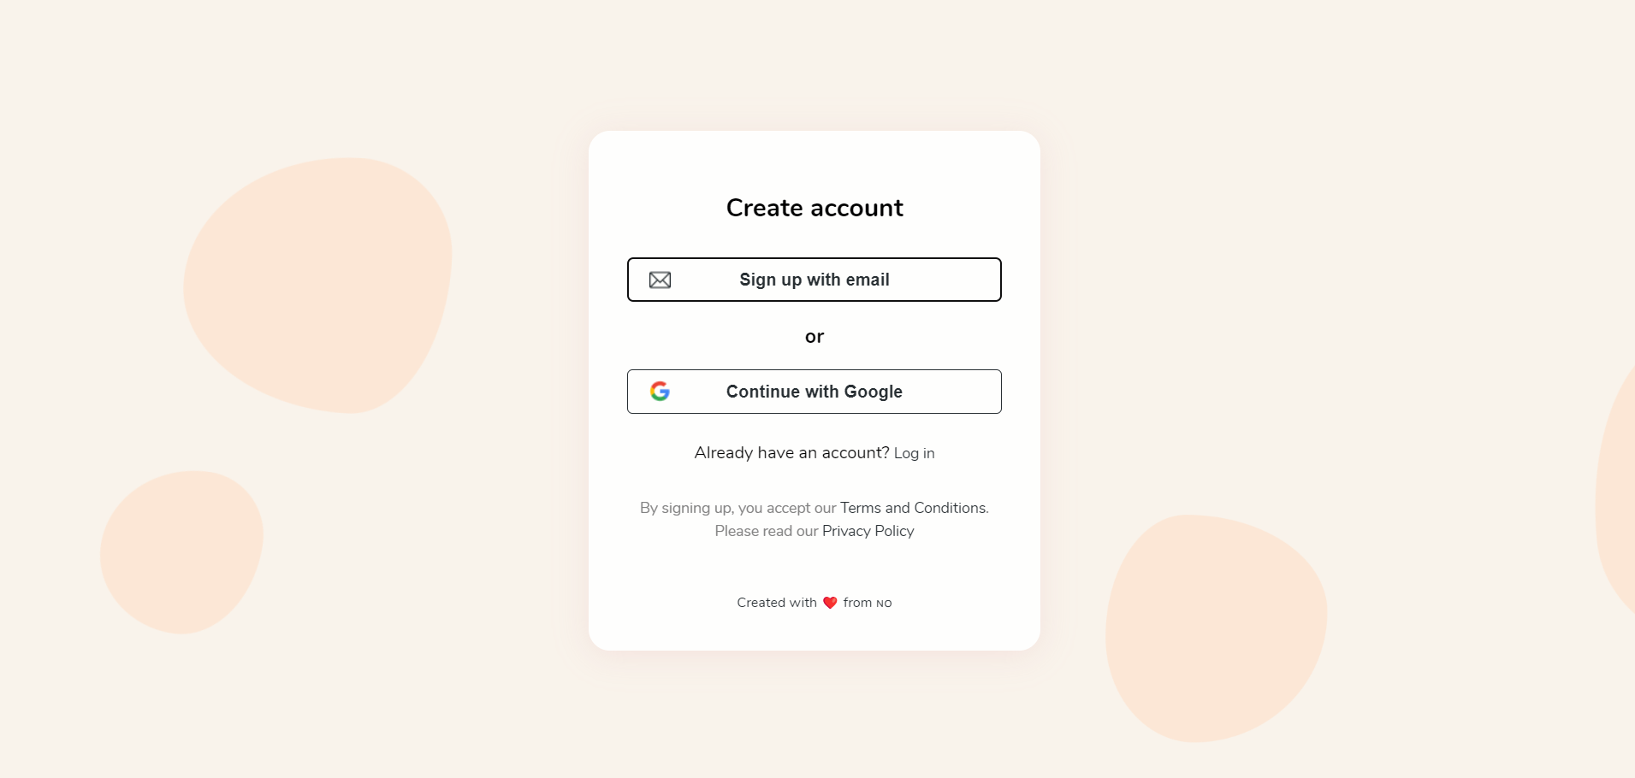
Sign Up…

Slide 13
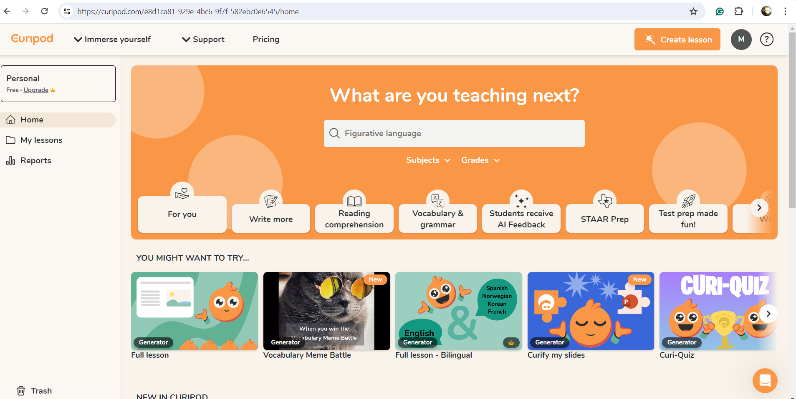
Your Curipod Dashboard

Slide 14
Curipod के साथ ऑनलाइन चलें...

Slide 15
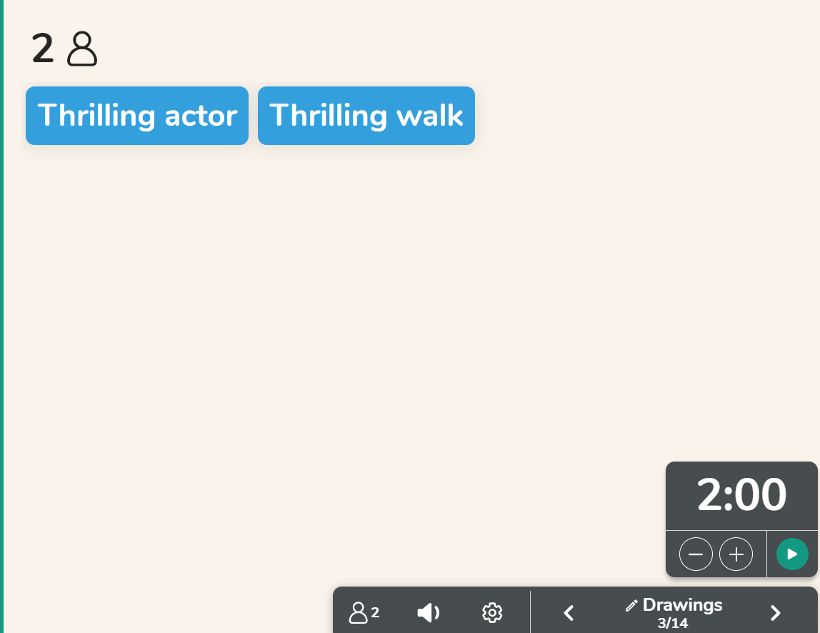

Slide 16
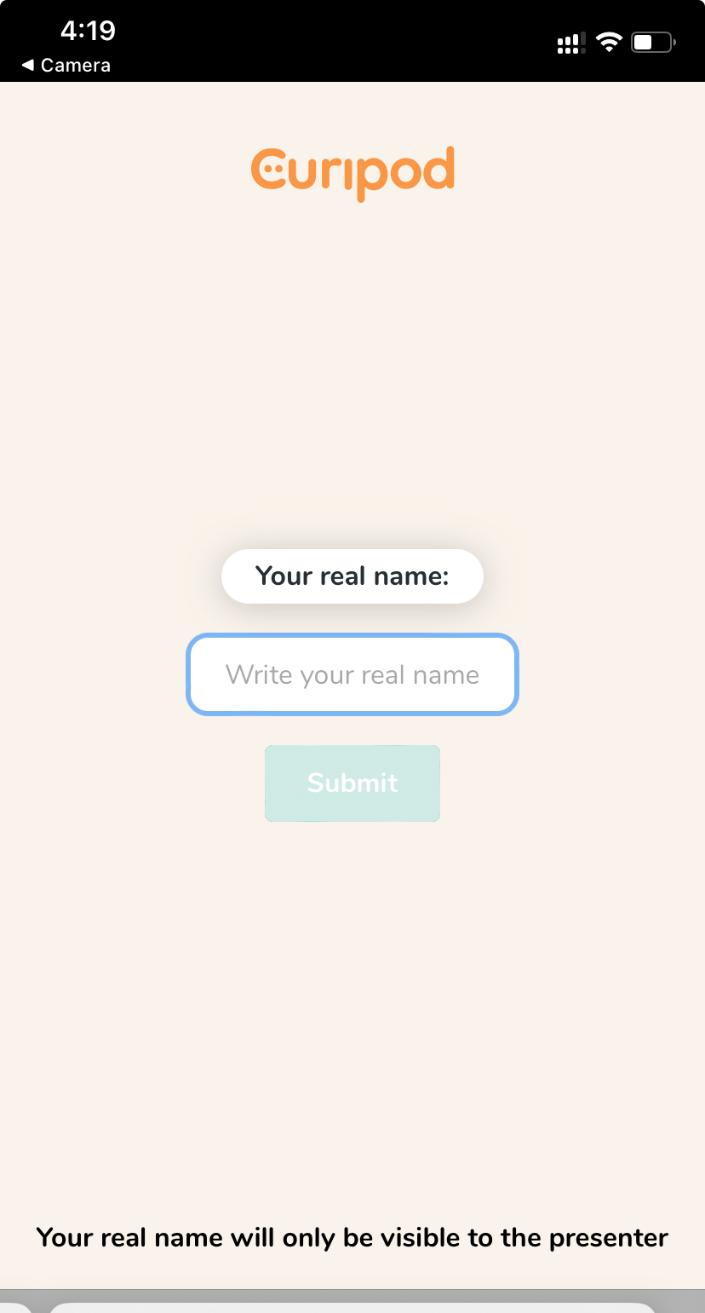
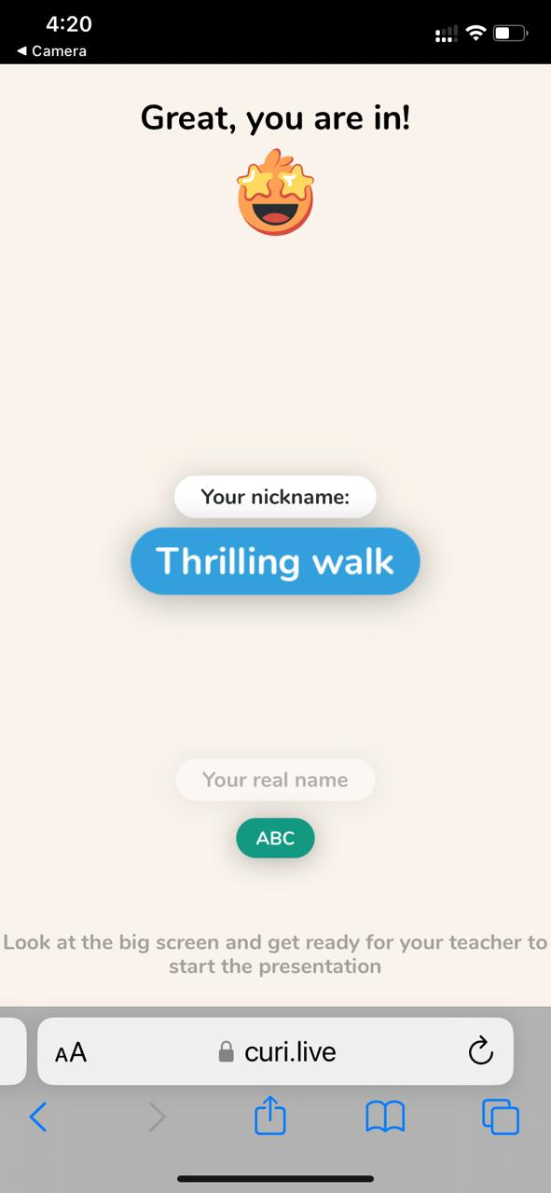

Slide 17
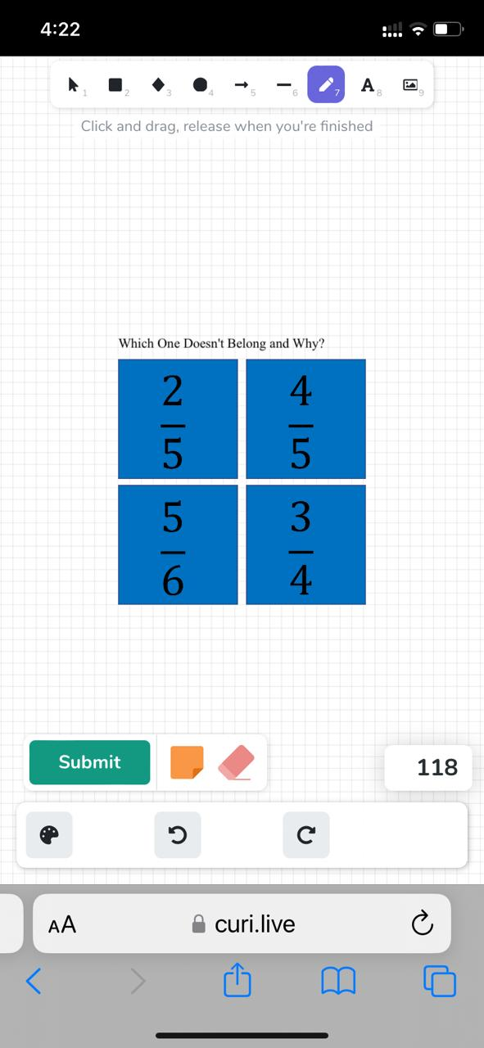
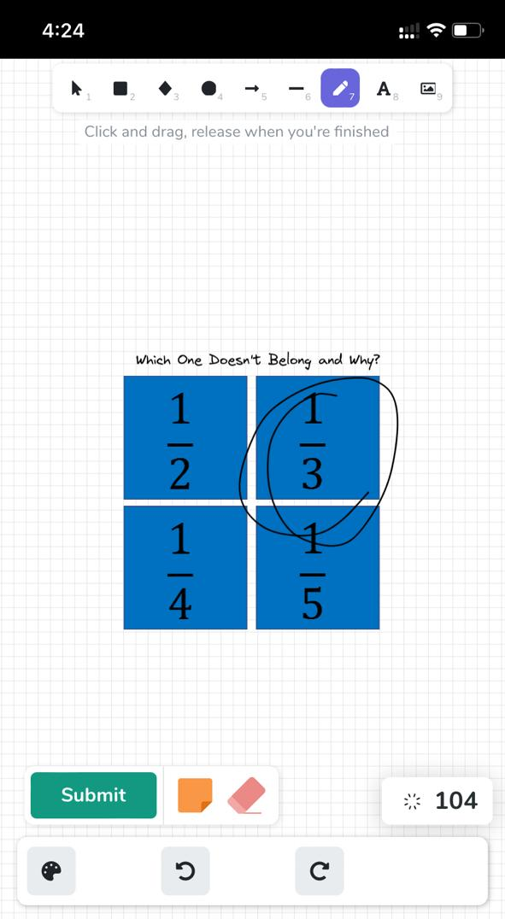

Slide 18
